Slide 1
MONTEIRO LOBATO
PROFESSORA: Adriana sussa

Slide 2
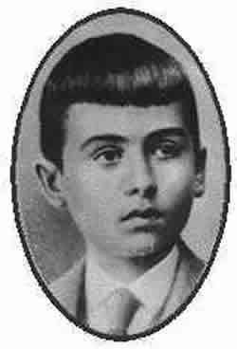
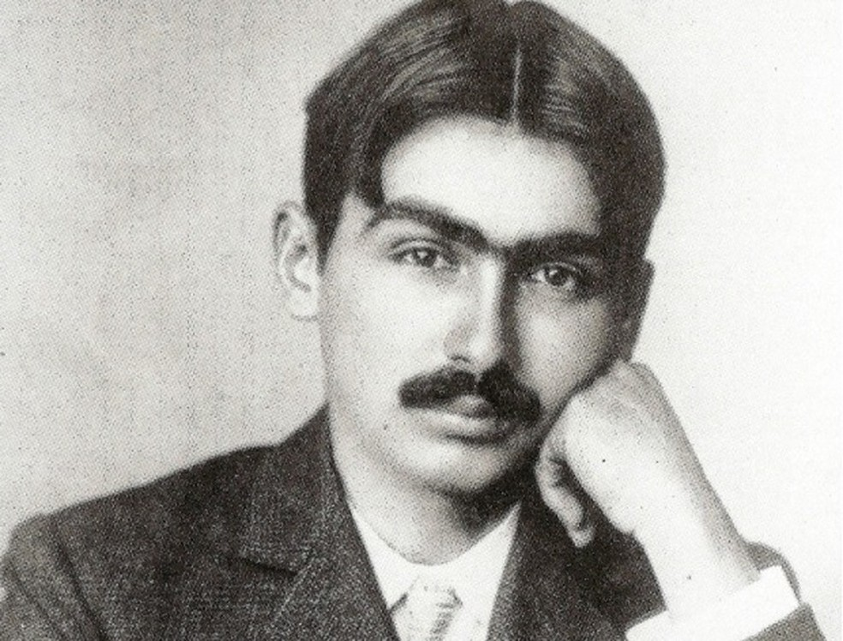
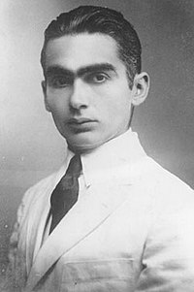

Slide 3
NASCEU EM 18 DE ABRIL DE 1882, NA CIDADE DE TAUBATÉ, INTERIOR DE SÃO PAULO.
ALFABETIZADO PELA MÃE, LOGO DESPERTOU O GOSTO PELA LEITURA, LENDO TODOS OS LIVROS INFANTIS DA BIBLIOTECA DE SEU AVÔ, O VISCONDE DE TREMEMBÉ.
REGISTRADO COM O NOME DE JOSÉ RENATO MONTEIRO LOBATO, RESOLVE MUDAR DE NOME, POIS QUERIA USAR UMA BENGALA, QUE ERA DE SEU PAI, QUE HAVIA FALECIDO. A BENGALA TINHA AS INICIAIS J.B.M.L GRAVADAS NO TOPO DO CASTÃO, ENTÃO MUDOU DE NOME, PASSOU A SE CHAMAR JOSÉ BENTO, ASSIM AS SUAS INICIAIS FICAVAM IGUAIS ÀS DO PAI.

Slide 4
FORMADO EM DIREITO, ATUOU COMO PROMOTOR PÚBLICO
FORMADO EM DIREITO, ATUOU COMO PROMOTOR PÚBLICO. APÓS RECEBER HERANÇA DEIXADA PELO AVÔ (FAZENDA) TORNOU-SE FAZENDEIRO. DIANTE DE UM NOVO ESTILO DE VIDA, LOBATO PASSOU A PUBLICAR SEUS PRIMEIROS CONTOS EM JORNAIS E REVISTAS.
VENDEU A FAZENDA E INSTALOU-SE NA CAPITAL PAULISTA. COM O DINHEIRO DA VENDA DA FAZENDA, LOBATO VIROU DEFINITIVAMENTE UM ESCRITOR-JORNALISTA.

Slide 5
ESCREVEU, NESSE PERÍODO, SUA PRIMEIRA HISTÓRIA INFANTIL, A MENINA DO NARIZINHO ARREBITADO. O LIVRINHO, LANÇADO NO NATAL DE 1920, FEZ O MAIOR SUCESSO. DALI NASCERAM OUTROS EPISÓDIOS, TENDO SEMPRE COMO PERSONAGENS DONA BENTA, PEDRINHO, NARIZINHO, TIA NASTÁCIA E, É CLARO, EMÍLIA, A BONECA MAIS ESPERTA DO PLANETA.
M 1927, LOBATO ASSUMIU UM CARGO DO GOVERNO EM NOVA IORQUE E PARTIU PARA OS ESTADOS UNIDOS. DURANTE QUATRO ANOS, ACOMPANHOU DE PERTO AS INOVAÇÕES TECNOLÓGICAS DA NAÇÃO MAIS DESENVOLVIDA DO PLANETA. ESCREVIA RELATÓRIOS DETALHADOS QUE APRESENTAVAM SOLUÇÕES PARA NOSSOS PROBLEMAS. FALOU SOBRE BORRACHA, CHICLETE E ECOLOGIA.

Slide 6
COMO ELE NÃO TINHA MEDO DE ENFRENTAR ADVERSÁRIOS PODEROSOS, FAZIA CRÍTICAS AO GOVERNO EM SEUS TEXTOS E FOI PRESO NA ÉPOCA DA DITADURA POR 3 MESES.
LOBATO ESTAVA EM LIBERDADE, MAS ENFRENTAVA UMA DAS FASES MAIS DIFÍCEIS DE SUA VIDA. PERDEU EDGAR, O FILHO MAIS VELHO, PRESENCIOU O PROCESSO DE FALÊNCIA DE SUAS EMPRESAS E, O QUE FOI PIOR, SOFREU COM A CENSURA DA DITADURA E RESOLVEU IR PARA ARGENTINA PASSAR UM TEMPO POR LÁ.

Slide 7
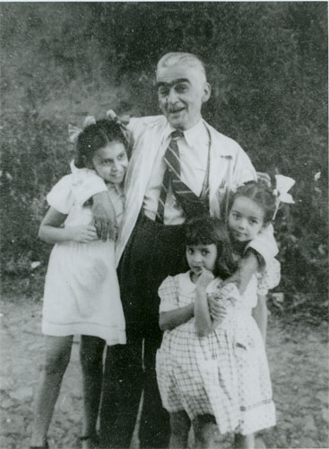
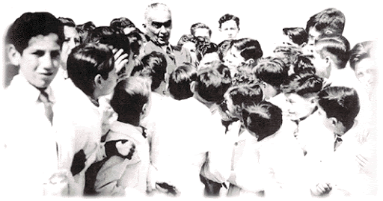
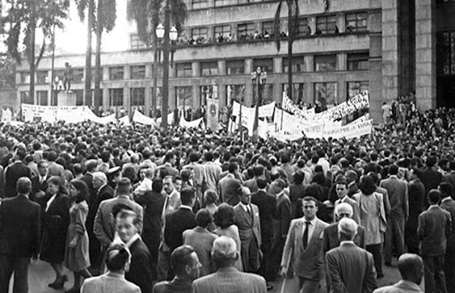

Slide 8
NO DIA 4 DE JULHO DE 1948, VIROU “GÁS INTELIGENTE” - O MODO COMO COSTUMAVA DEFINIR A MORTE. FOI-SE AOS 66 ANOS DE IDADE, DEIXANDO IMENSA OBRA PARA CRIANÇAS, JOVENS E ADULTOS, E O EXEMPLO DE QUEM PASSOU A EXISTÊNCIA SOB A MARCA DO INCONFORMISMO.

Slide 9
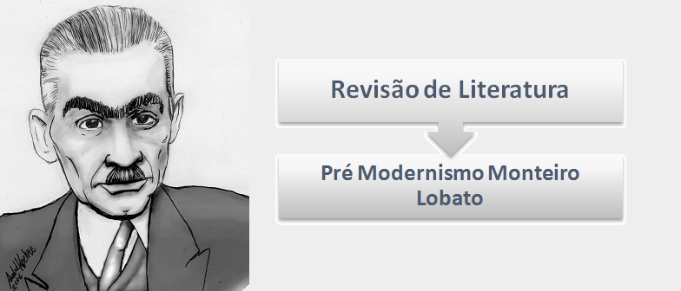
MONTEIRO LOBATO NO PRÉ- MODERNISMO

Slide 13
